Slide 1
ЈЕДАН СТИХ ̶̶ ЈЕДНА НОТА
Радила:
Јована Шибалић

Slide 2
УВОД
У овој презентацији ћу вам представити неке песме, писце који су написали текстове тих песама и људе који су их препевали.
Уживајте!

Slide 3
ПЈЕВАМ ДАЊУ, ПЈЕВАМ НОЋУ
,,Пјевам дању, пјевам ноћу“ је песма чији је текст написао Бранко Радичевић, а препевао Здравко Чолић.
Ову песму Бранко Радичевић посветио је Мини Караџич, ћерки Вука Караџића којој се Бранко уписао у споменар и у коју је био заљубљен.

Slide 4
БРАНКО РАДИЧЕВИЋ
Бранко Радичевић написао је текст песме ,,Певам дању, певам ноћу.
Бранко Радичевић (1824-1853) био је српски романтичарски песник.
Написао је педесет четири лирске и седам епских песама, два одломка епских песама, двадесет осам песама.

Slide 5
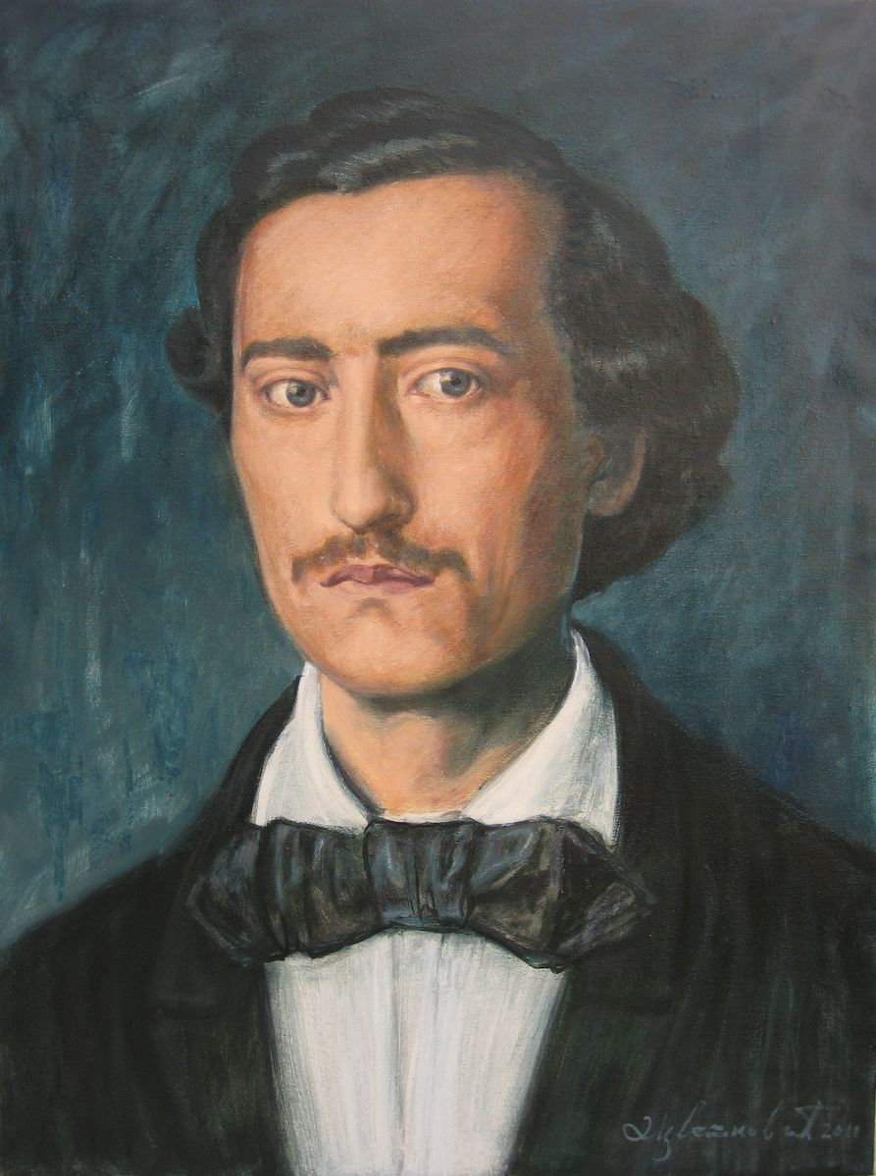

Slide 6
ЗДРАВКО ЧОЛИЋ
Здравко Ч0лић отпевао је песму ,,Пјевам дању, пјевам ноћу“.
Он ове године одржава пет концерата у Арени, а карте су већ распродате.
Објавио је 15 студијских албума, у периоду од 1975. до 2017. године.

Slide 7
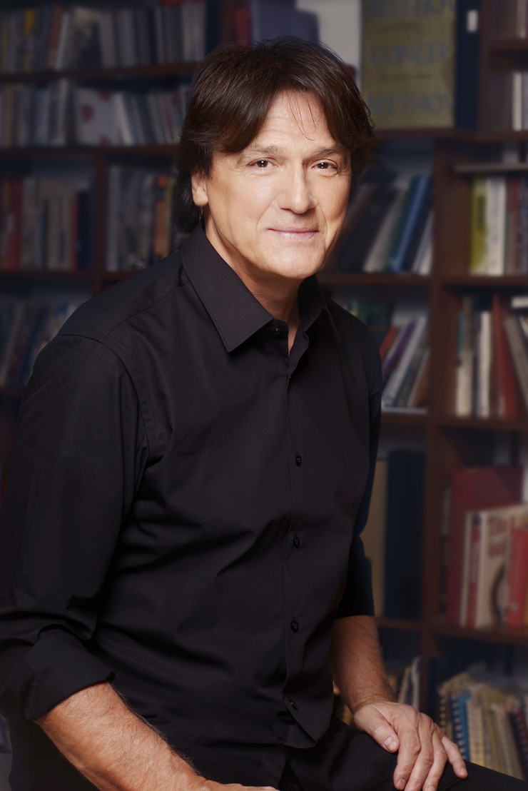

Slide 8
МИЛА
,,Мила“ је песма чији је текст написао Ђура Јакшић, а препевао Мики Јевремовић.
Текст песме написао је Ђура Јакшић и посветио их је конобарици Мили која је била ћерка власника кафане у коју је био заљубљен.

Slide 9
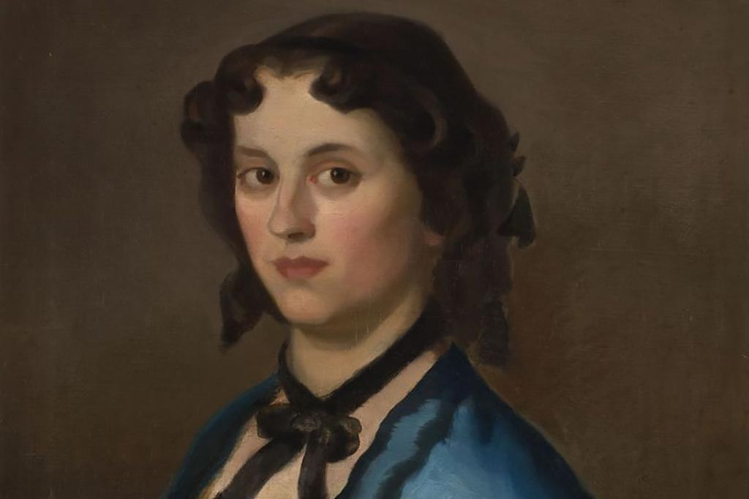

Slide 10
ЂУРА ЈАКШИЋ
Ђура Јакшић написао је текст песме ,,Мила“.
Ђура Јакшић (1832-1864) је био српски сликар, песник, приповедач, драмски писац и учитељ.
Његово право име је било Георгије.

Slide 11
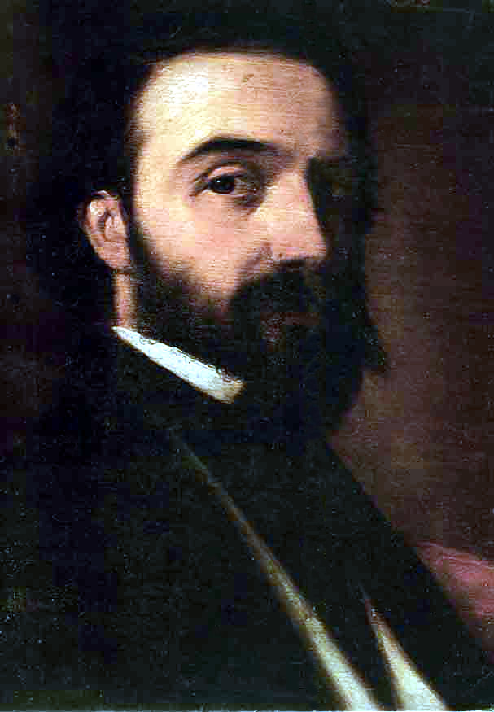

Slide 12
МИКИ ЈЕВРЕМОВИЋ
Миодраг Мики Јевремовић препевао је песму ,,Мила“.
Миодраг Мики Јевремовић ( 1941 — 2017) био је српски и југословенски певач забавне музике.

Slide 13
